Slide 1
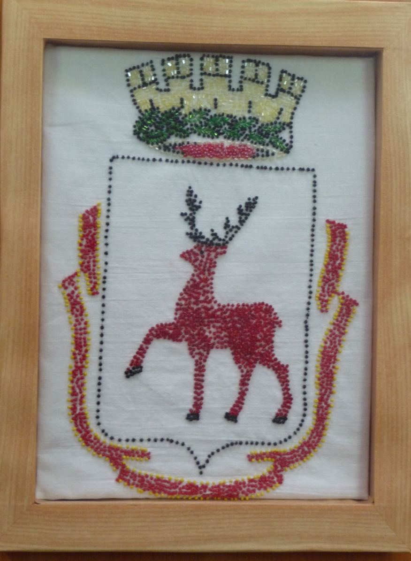
«Герб Нижнего Новгорода». Коллективная работа детей подготовительной к школе группы «Петушок»
МДОУ № 24 «Полянка» г. Кстово Нижегородской обл.
Воспитатель Белоногова Ирина Сергеевна. Контактный телефон : 8906 361 5665
Техника исполнения: вышивка биссером.

Slide 2
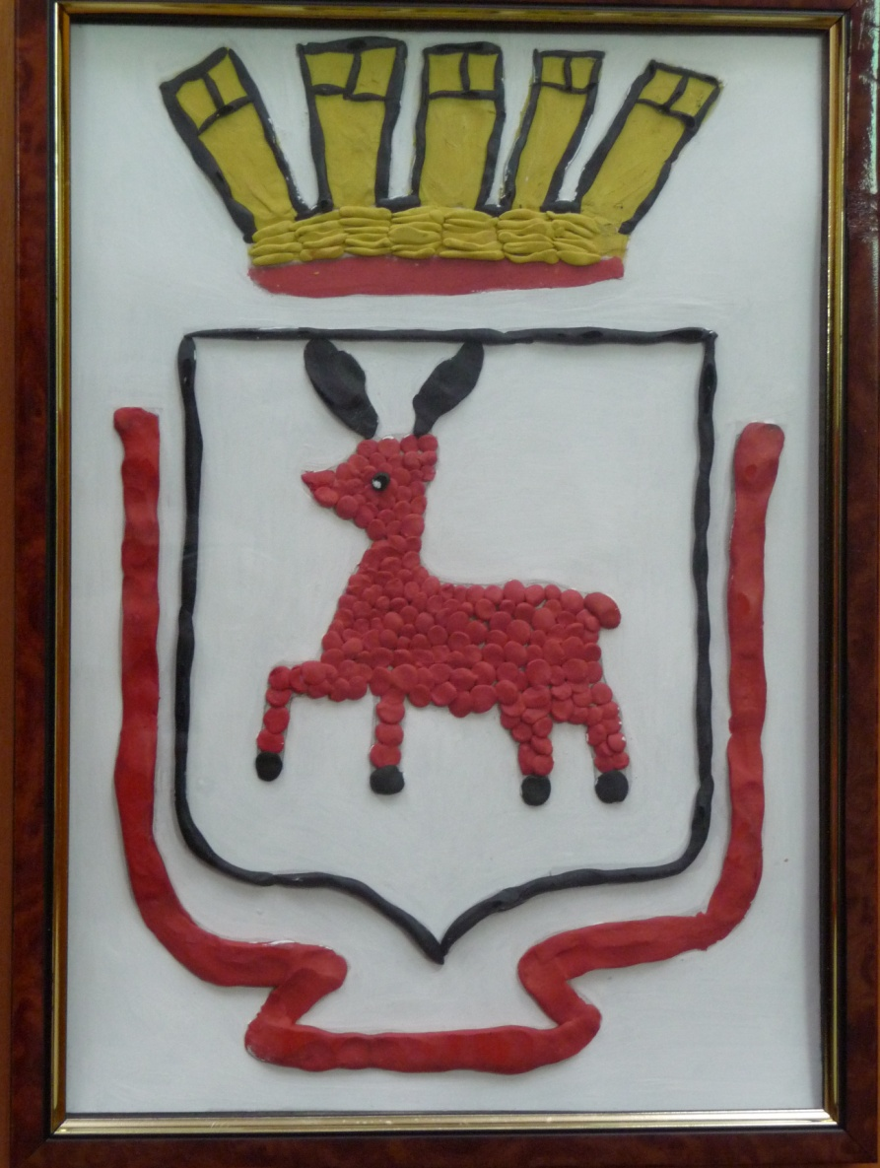
«Герб Нижнего Новгорода». Выполнил Юхлин Андрей, 7 лет,
МДОУ № 24 «Полянка» г. Кстово Нижегородской обл., подготовительная к школе группа.
Техника исполнения: пластилинопластика.
Контактный телефон : 89524407462

Slide 3
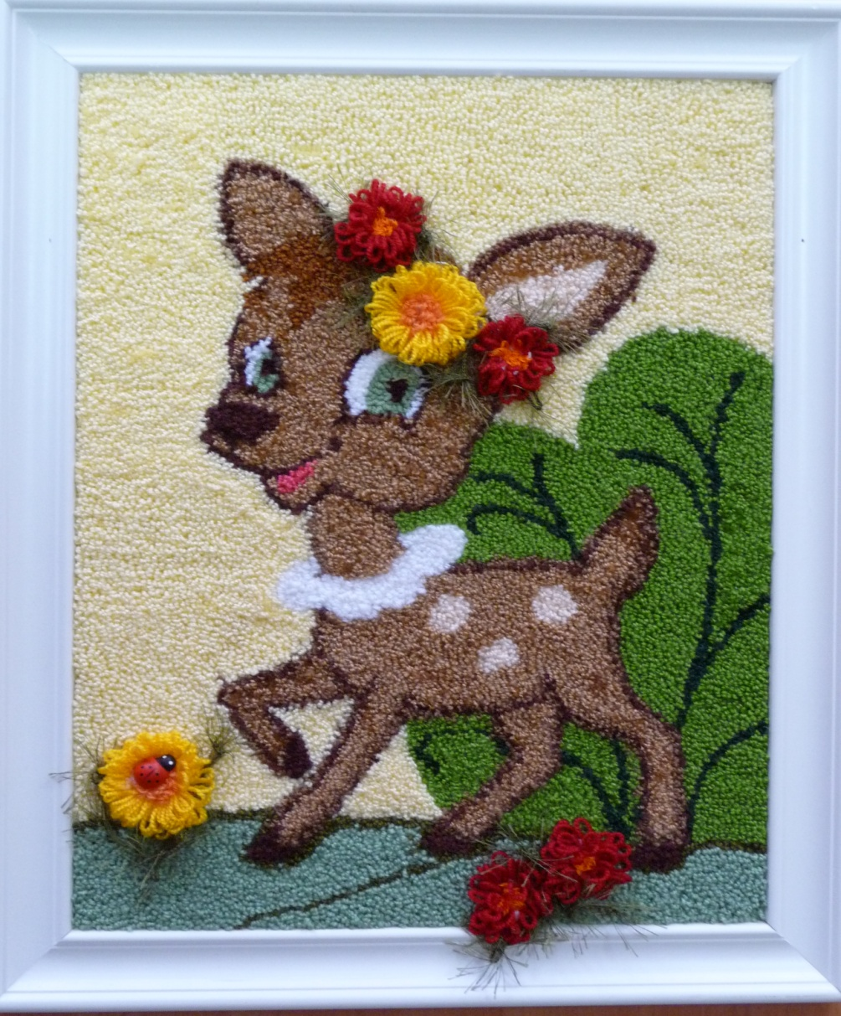
«Крошка Олененок». Выполнила Варнашова Даша, 7 лет
МДОУ № 24 «Полянка» г. Кстово Нижегородской обл., подготовительная к школе группа.
Техника исполнения: ковровая вышивка.
Контактный телефон 8950 368 0413

Slide 4
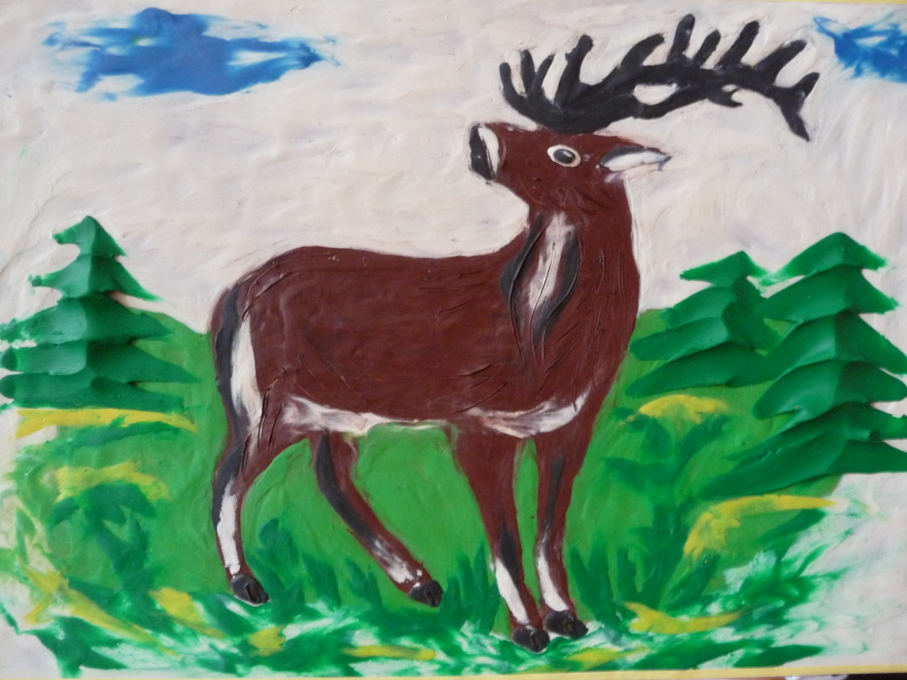
«Страна Оления» коллективная работа детей подготовительной к школе группы «Петушок»
МДОУ № 24 «Полянка» г. Кстово Нижегородской области
Воспитатель Жаровских Наталья Ивановна. Конт. телефон 8906 361 5665
Техника исполнения «пластилинопластика»

